Slide 1
研究进展汇报
从复杂 AMR 攻击
到句界诱因
S1
S2
S3
S4
S5
5 个检测单元
按“直觉 → 可证伪预测 → 对照实验”重构 SWAN 机制证据，并汇报后续认证防御的真实终态
S1 ;
S2 ;
S3 ;
S4 ;
S5
1 个检测单元
S1
S2
S3
S4
S5
恢复原边界
quzehao · 2026.10.10
Notes:
开场只讲一句：上次我展示的是从 Plan A 到 E 的攻击搜索；老师提醒我不要继续堆算子，而要先找诱因。今天汇报的主线就是：句界为什么成为诱因，我如何按这个直觉倒推实验，以及哪些结论仍然没有做出来。

Slide 2
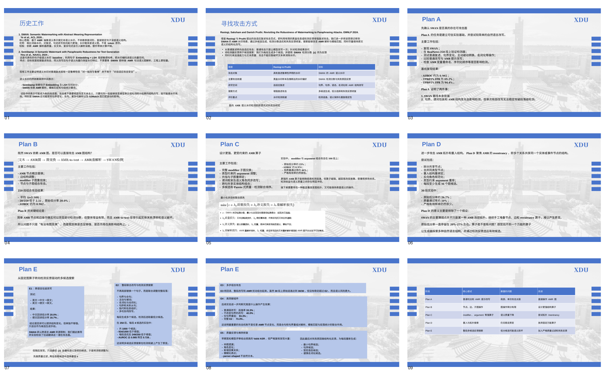
问题重写
上次汇报只回答了“能否攻击”，没有回答“为什么”
Plan A--E 从简单改写一路走到多候选反馈搜索，但仍是方法堆叠
A
普通改写
弱
B
AMR 图操作
20.0%
C
强算子
质量下降
D
重入拓扑
26.7%
E
反馈搜索
低分显著
旧稿的结构：逐页解释 Plan A → B → C → D → E
缺口：没有把“哪个变量触发了检测下降”单独拿出来验证
旧稿：ppt演示(1).pptx；历史结果保留，但不再按算子清单组织汇报。
Notes:
这一页承认上次汇报的叙事问题：我把大量工作按时间顺序摆出来了，却没有一个明确的因果问题。Plan E 的低分率只是提示存在攻击面，不能告诉我们句界、AMR parser、模板匹配和统计聚合谁在起作用。

Slide 3
诱因筛选
同预算比较把句界重组筛成了主要诱因
30 个新 C4 提示、同模型、每段 K=4、同质量门；句界臂在不读取检测分数时仍为 29/30
6.7%
普通复述
43.3%
29/30
SIRA-adapted
无反馈 Valid ASR
53.3%
完整 Plan E
反馈选择只增加
100.0%
3.3 个百分点
仅句界重组
直觉转向：效果主要来自操作本身，而不是“多试几个再挑最低分”
有反馈 Valid ASR
三臂主结果：普通复述 2/30、完整 Plan E 16/30、仅句界 30/30；SIRA-adapted 13/30，不是官方模型等价复现。
Notes:
这里是诱因筛选，不是最终因果实验。公平三臂推翻了我原来的直觉：更复杂的联合结构改写并不更强。仅句界重组在无反馈条件下仍是 29/30，说明检测器反馈不是主要来源。下一步必须把句界本身做成单变量。

Slide 4
机制直觉
直觉：句界同时改变检测单元数和候选图作用域
SWAN 的模板库 B 固定不变；变化发生在输入如何被切分、解析、匹配和聚合
文本
分句
BART AMR
候选模板图
S2Match
z 统计
固定词汇/词序
决定 N
每单元一张图
T(R(s))
与固定 B 匹配
由 G 与 N 聚合
路径 A：N 变小，统计上限下降
路径 B：单图覆盖范围变大，局部模板匹配可能被稀释
不是“攻击了模板库”
模板库 B 始终固定
数据来源：CURRENT_RESULTS.md、CLAIM_EVIDENCE_MATRIX.md、叙事.md、semantic_watermark_defense PLAN v0.17。
Notes:
这是我后来形成的核心直觉。句界不是一个普通的语言改写特征，它位于 detector 的接口上：一方面直接决定统计样本量 N；另一方面决定每张 AMR 图覆盖多大的文本范围，进而影响 S2Match 和 green 数 G。后续实验都从这两条路径倒推。

Slide 5
实验倒推
这一直觉导出四个可证伪预测
每个预测都对应一个独立实验；失败时应推翻或收窄直觉
只改句末标点
恢复 detector units
P1
P2
固定词汇和词序时，判定仍应改变
若是 unitization，恢复五个单元应恢复判定
只看统计量
固定 parser 输出
P3
P4
N=1 时，即使全部命中也可能低于阈值
扩大候选图作用域也应降低模板匹配
下面四页按 P1 → P4 顺序报告证据
数据来源：CURRENT_RESULTS.md、CLAIM_EVIDENCE_MATRIX.md、叙事.md、semantic_watermark_defense PLAN v0.17。
Notes:
这一页把老师说的“先有直觉，再倒推实验”变成具体流程。P1 和 P2是行为因果反例，P3拆统计路径，P4只做 scorer diagnostic。四项证据强度不同，我不会把它们混成一个强因果结论。

Slide 6
P1 + P2
A--B--A 只改标点，并在检测端恢复原边界
同一批 30 个五句短文本；固定模板库、词汇和词序
A 原始文本
B 分号合句
A′ 恢复边界
S1
S2
S3
S4
S5
S1 ;
S2 ;
S3 ;
S4 ;
S5
S1
S2
S3
S4
S5
句号边界
只替换 4 个标点
文本不改
默认检测为 5 个单元
默认检测为 1 个单元
向检测器提供保存的 5 个跨度
词汇、词序、模板库 B 均保持不变
数据来源：CURRENT_RESULTS.md、CLAIM_EVIDENCE_MATRIX.md、叙事.md、semantic_watermark_defense PLAN v0.17。
Notes:
A-B-A 是最关键的补实验。B 条件只把四个句末标点换成分号，不替换任何词，也不改变词序。A' 不恢复原始文本，只在检测端恢复保存的五个 unit spans。如果 B 改变判定、A' 又恢复判定，触发变量就落在句界接口，而不是泛泛的改写质量。

Slide 7
P1 + P2 严格标点控制
判定随句界可逆翻转
1/30
30/30
1/30
原始 5 单元
分号后 1 单元
恢复 5 单元
p = 3.73e-9
p = 3.73e-9
支持的有限结论：在这组 17--46 词短文本上，SWAN 的最终判定依赖外部句界。
不自动证明：所有标点版本语义严格等价；AMR 语义被攻击；正常长度同样成立。
Notes:
这是今天最重要的一页。逃逸从 1/30 变为 30/30，恢复保存边界后又回到 1/30，两个方向的配对检验都是 3.73e-9。我要把口径说窄：它证明短文本判定依赖句界，不证明所有语义等价，也不证明 AMR 本身被篡改。

Slide 8
P3
统计路径：单检测单元的理论上限低于阈值
默认 λ=.25；预解析入口在 N=1 时仍计算 z
代数充分性拆分（30 个句界选择）
z = (G − λN) / √[Nλ(1−λ)]
21/30
保持原命中率
当 N = 1 且唯一单元为 green
只替换 N
zmax = √3 = 1.732
30/30
保持原句数
< 2.33 检测阈值
只替换 green-rate
这两行允许非整数虚拟 G，只说明数值充分性，不是文本因果估计。
数据来源：CURRENT_RESULTS.md、CLAIM_EVIDENCE_MATRIX.md、叙事.md、semantic_watermark_defense PLAN v0.17。
Notes:
P3 得到确定的统计解释：N=1 时，即使唯一单元命中，z 最高也只有 1.732，低于 2.33。对真实句界选择做代数替换，句数变化单独对 21/30 数值上足够，green-rate 变化对 30/30 足够。但这是充分性分析，不是两个文本反事实。

Slide 9
P4
匹配路径：候选图扩大后局部模板分数被稀释
确定性图组合诊断固定了组成图与模板库，但人工组合图不是自然文本的 gold AMR
precision 中位下降 0.5048
recall 中位下降 0.1123
0.8197
S2Match green 阈值 0.65
0.5200
0.4502
原句级候选图
人工组合图 D(g₁,g₂)
真实合句重解析图
108/108 green
0/108 green
8/108 green
口径：该实验只说明 whole-graph S2Match 对候选图作用域敏感；不能据此排除真实攻击中的 parser drift。
Notes:
P4 的证据等级比 A-B-A 低。把两张保存图确定性组合后，中位 F1 从 0.8197 降到 0.4502，108 个已接受目标全部变成 non-green。这验证了 scorer 的作用域敏感性。但人工组合图不是自然文本 parser 输出，所以不能说真实攻击完全不需要 parser drift。

Slide 10
结论边界
范围对照表明它不是通用水印移除方法
三种水印分别生成自己的水印文本；候选选择在读取目标检测分数前冻结
96.7%
SWAN
可以说
0.0%
结果与 SWAN 的句级检测管线特异性相容
KGW
3.3%
SynthID-Text
不能说
已经证明强系统特异性或其他水印普遍鲁棒
无反馈 Valid ASR
限制：SWAN 平均 30.9 词；KGW / SynthID 约 162.8 / 160.5 词，生成模型和长度未完全匹配。
数据来源：CURRENT_RESULTS.md、CLAIM_EVIDENCE_MATRIX.md、叙事.md、semantic_watermark_defense PLAN v0.17。
Notes:
范围对照不是为了证明 KGW 和 SynthID 安全，而是防止把句界方法包装成通用水印攻击。当前设置下 SWAN 是 96.7%，KGW 是 0，SynthID 是 3.3%。因为长度和生成模型不匹配，这只能作为边界线索，不能做强系统特异性因果主张。

Slide 11
负结果
防御探索没有闭环，正常长度因果端点也未补齐
所有路线按预注册门停止；没有把“接近通过”改写成正结果
局部多实例证据
开发集三种表示均未恢复
0/15
STOP
模板特异经验尾
原图 4/15；重解析 2/15
< 8/15 双门
STOP
关系锚定 motif
原图 41/56；重解析 33/56
各差 1 个
STOP
直接重新分句
有效逃逸 23/30 → 19/30
p = .125
线索
句数守恒构造
23/30 可合并；0/30 可自然拆分
未运行 detector
STOP
因此当前只能主张“句界诱因已定位”，不能主张“已有有效分割不变防御”或“正常长度机制已确认”。
数据来源：CURRENT_RESULTS.md、CLAIM_EVIDENCE_MATRIX.md、叙事.md、semantic_watermark_defense PLAN v0.17。
Notes:
这页解释为什么后面没有一个漂亮的 SWAN 防御结果。三条局部证据路线都没过开发门；重新分句把 23/30 降到 19/30，但 p=.125 且误报也上升；句数守恒对照在当前短文本里连自然拆分点都构造不出来。它们是负结果和设计约束。

Slide 12
后续工作
我把直觉进一步形式化为可认证重分句问题
这是独立的 SemStamp 防御证据流，不补 SWAN 的正常长度端点
SWAN 系统审计
SemStamp certified defense
whole-graph S2Match
难以分解 exact certificate
短文本 A--B--A 已成立
正常长度机制未完成
v1
fixed-byte renderer
42/3000 不可表达句界
STOP
Carrier--Decoder
Contract
v2
refined atoms
3000/3000 逐字节恢复
GO
v2
detector health
FPR 4.7% / TPR 95.4%
GO
v3
variable-N core
133,713,262-pair 验证
GO
审计终态
v3
full profile
77.6152 > 72 GPU-h
STOP
最终没有生成 certificate：失败的是资源 readiness，不是授权不足，也不是已证明 SemStamp 不鲁棒。
数据来源：CURRENT_RESULTS.md、CLAIM_EVIDENCE_MATRIX.md、叙事.md、semantic_watermark_defense PLAN v0.17。
Notes:
后面的工作是在做什么：我没有继续堆 SWAN 算子，而是把句界直觉抽象成可认证 threat set。因为 SemStamp 的相邻 pair score 可分解，而且 v17 detector 健康，所以转到 SemStamp。renderer、detector health 和 variable-N core 都通过，最后全量资源 profile 是 77.6152 小时，超过 72 小时门，certificate 没启动。

Slide 13
总结
当前结论：诱因已定位，完整防御证书仍未产生
把已支持、未支持和需要导师判断的内容分开
已支持
未支持
后续选择
短文本 SWAN 判定对句界可逆敏感
正常长度、句数守恒的因果端点
论文主线收敛为 SWAN 系统审计
N 统计路径有确定代数解释
通用跨水印攻击或强系统特异性
认证防御作为独立工程证据流
whole-graph S2Match 对图作用域敏感
有效 segmentation-invariant 防御
只有新版本资源方案过门才重启 certificate
希望老师确认：明天之后是否把论文叙事固定为“SWAN 句界接口审计”，停止继续追逐一个尚未闭环的防御正结果？
数据来源：CURRENT_RESULTS.md、CLAIM_EVIDENCE_MATRIX.md、叙事.md、semantic_watermark_defense PLAN v0.17。
Notes:
最后不要把所有工作汇成一个模糊的“大工程”。我建议向老师明确三层：已支持的是短文本句界依赖；未支持的是正常长度、通用性和有效防御；后续选择是把论文收敛为系统审计，认证防御保留为独立证据流。这里主动请老师判断主线是否应就此冻结。

Slide 14
附录
附录：从 Plan A 到 Plan AE 的证据演进
不是 31 个并列实验，而是三次研究问题收敛
搜索
诱因
认证
资源 Stop
攻击搜索
诱因与因果
形式化与认证
A--F
G--P
Q--AE
从自然改写到反馈搜索
发现攻击面，纠正有效率口径
三臂筛选句界
A--B--A、统计拆分、范围审计
exact DP、detector health
variable-N core 与资源 readiness
完整阶段叙事见：/Users/bytedance/AMR/叙事.md。
Notes:
如果老师问后面为什么做了这么多版本，用这一页回答：不是 31 个平行实验，而是三次收敛。A-F 找攻击面，G-P 找诱因与因果，Q-AE 把句界问题形式化成认证问题。每一段都按 Go/Stop 门结束。

Slide 15
附录
附录：SemStamp 健康门与 variable-N core 已通过
资源 Stop 之前，detector identity、算法正确性和最大规模均已有独立证据
test FPR
positive TPR
systematic oracle
47/1000
954/1000
5000/5000
4.7%
95.4%
PASS
random oracle
fixed-N reduction
maximum scale
2000/2000
1000/1000
133,713,262
PASS
PASS
pairs
完整 profile 还保留了 3000/3000 行、42/42 risk rows、59/59 zero-byte gaps 和全部 46,501 个 target layers。
数据来源：CURRENT_RESULTS.md、CLAIM_EVIDENCE_MATRIX.md、叙事.md、semantic_watermark_defense PLAN v0.17。
Notes:
这一页只在老师追问“资源 Stop 前到底做成了什么”时用。Detector health 的 FPR/TPR 健康，variable-N core 对 oracle 和 fixed-N reduction 全通过，最大规模超过 1.33 亿 pairs。Stop 不是因为算法结果错，而是全量特征投影预算超门。

Slide 16
附录
附录：最终停止项是 77.6152 GPU-hours 的资源门
两条冻结公式分别为 76.5346 和 77.6152 GPU-hours；取保守上界
72 h
公式 A
76.5346 h
公式 B
77.6152 h
主要预算来源
canonical batch-64 特征投影 128,650.4 秒 / replay
超过硬门 5.6152 h（7.80%）
batch 128 虽快 1.0333×，但会改变冻结 region array，因此不能用来跨过资源门。
数据来源：CURRENT_RESULTS.md、CLAIM_EVIDENCE_MATRIX.md、叙事.md、semantic_watermark_defense PLAN v0.17。
Notes:
公式 A 和 B 都超过 72 小时，保守上界是 77.6152，超 5.6152 小时。主要成本不是 C++ core，而是 canonical batch-64 的 MPNet 特征投影。Batch 128 虽略快，但 maximum workload 上 region array 发生漂移，所以协议不允许拿它救预算。

